Slide 1
实验一
ARM基础编程实验

Slide 2
一、实验目的与实验环境
实验目的
1.熟悉并掌握常用ARM汇编指令
2.熟悉并掌握“C＋汇编”混合编程技术
3.熟练使用ARM软件开发调试工具Keil
实验环境
硬件：PC 机
软件：Windows操作系统，Keil软件

Slide 3
二、实验内容
  学习使用Keil开发工具
  实现累加运算功能（汇编编程，必做）
  实现字符串拷贝功能（C＋汇编，必做）
  实现求和运算功能（C＋汇编，必做）
  实现冒泡排序算法（汇编编程，选做）

Slide 4
1、学习使用Keil开发工具
三、实验步骤

Slide 5
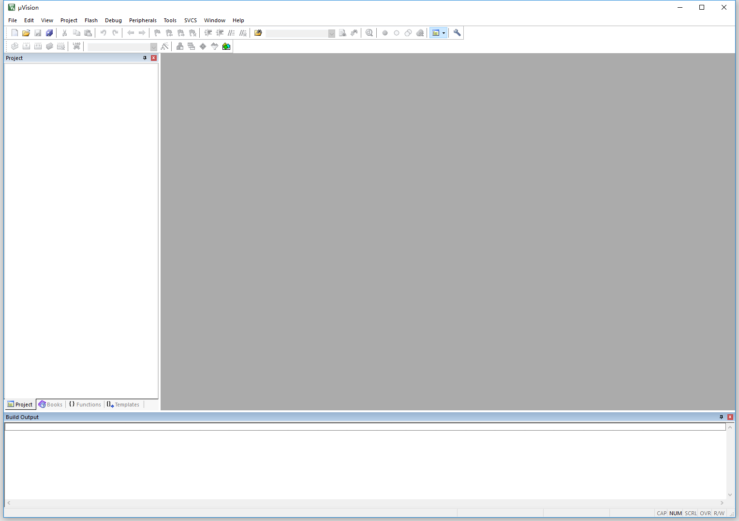
点击“Keil uVision5”打开软件主窗口

Slide 6
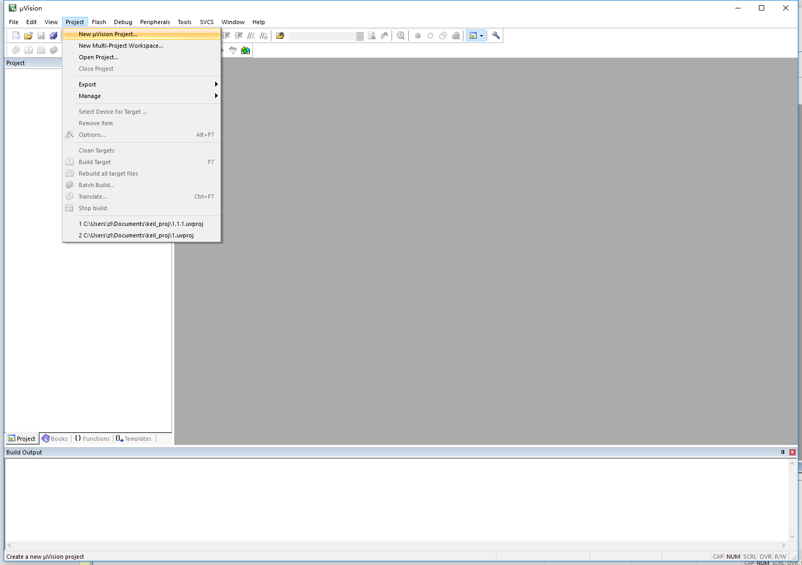
点击Project->New uVision Project建立新工程

Slide 7
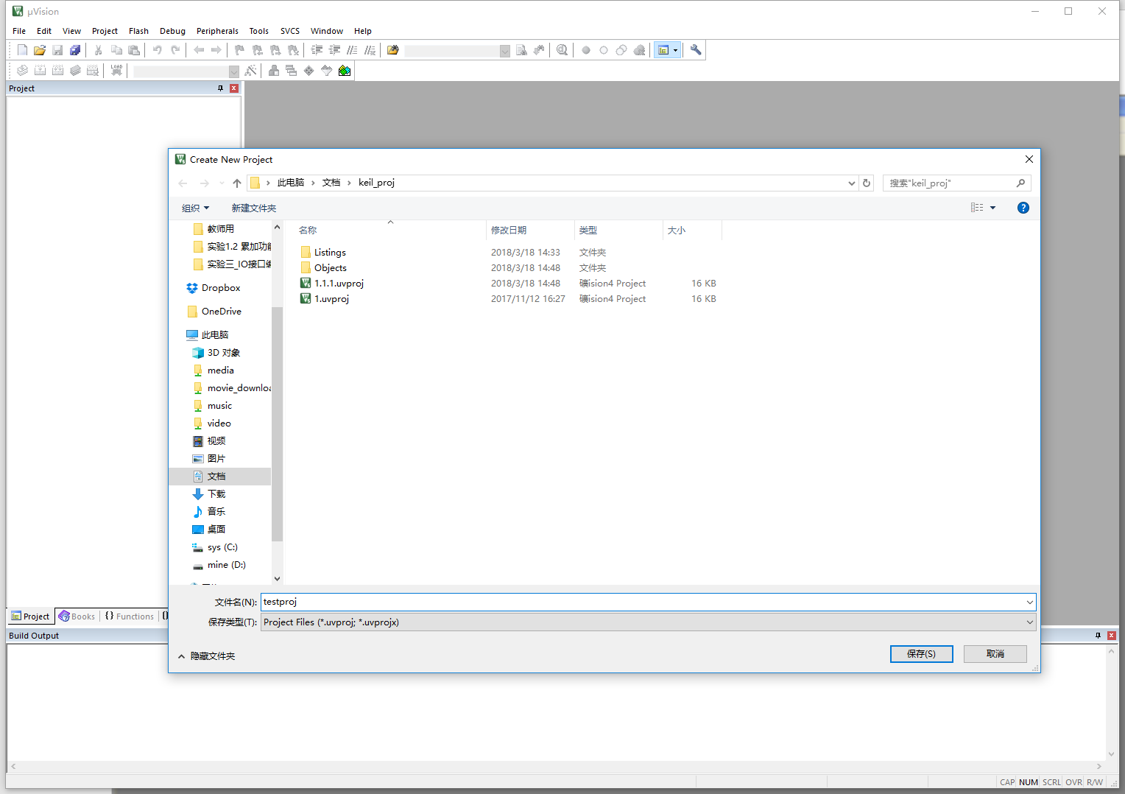
为新工程命名

Slide 8
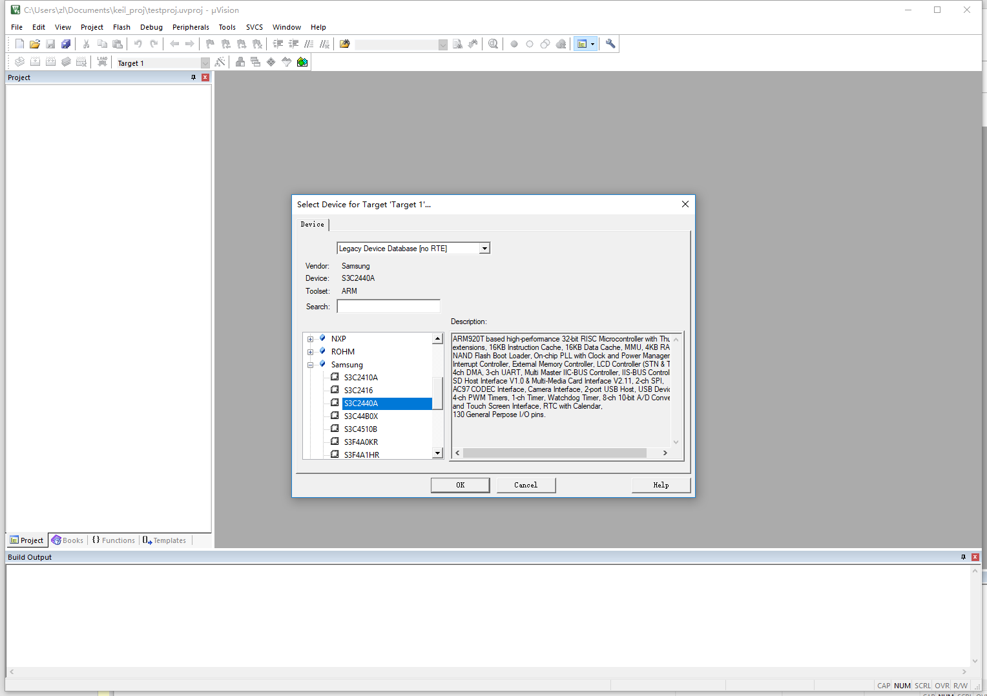
为工程选择目标器件 三星S3C2440A

Slide 9
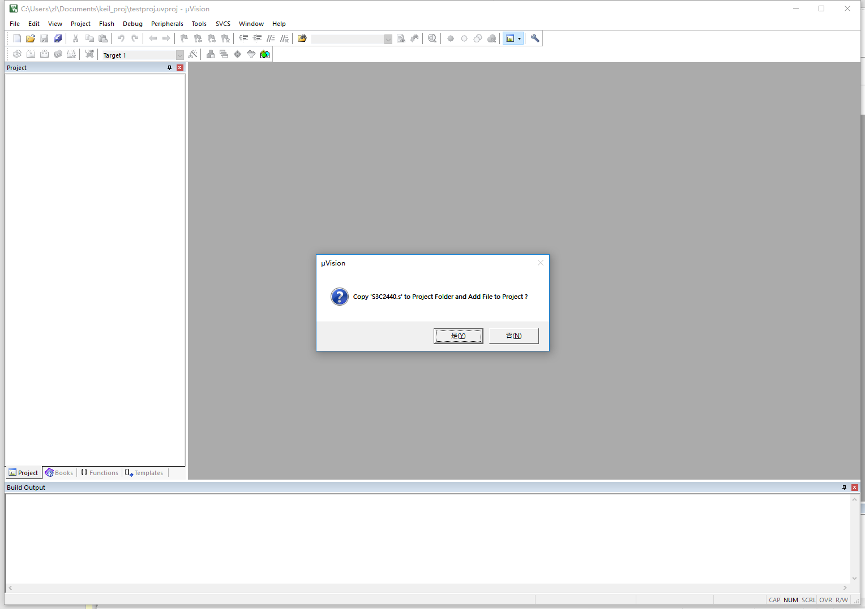
选择是否添加S3C2440.s启动文件
C源程序工程选“是”
汇编源程序工程选“否”

Slide 10
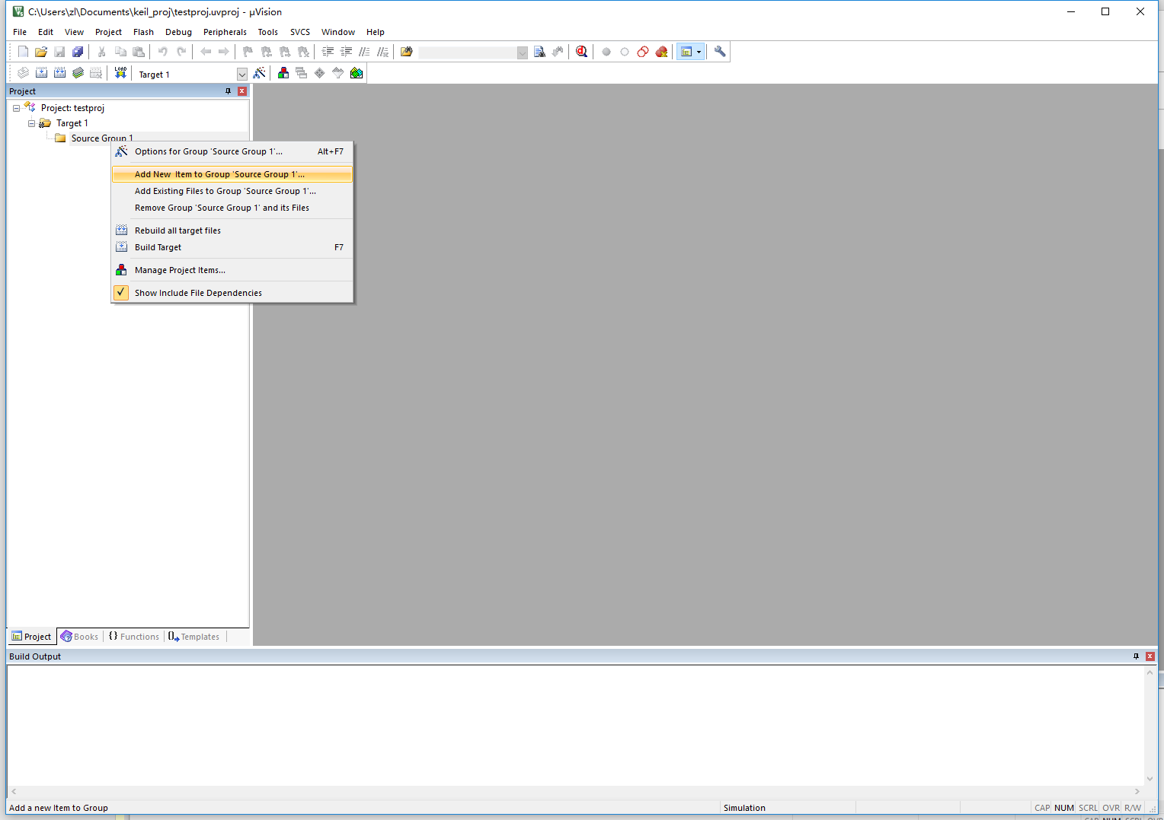
在工程Source Group上点右键选择添加新工程文件

Slide 11
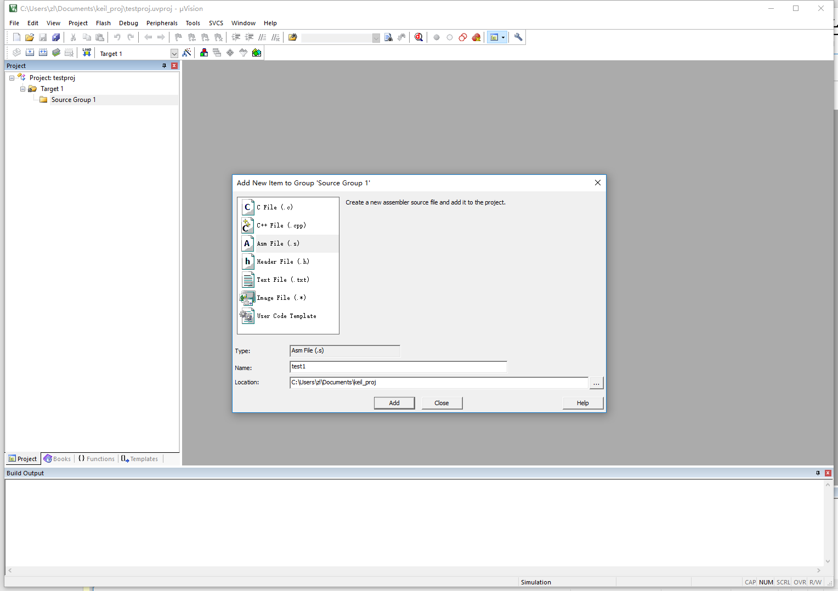
源文件有多种类型可选，这里以汇编为例

Slide 12
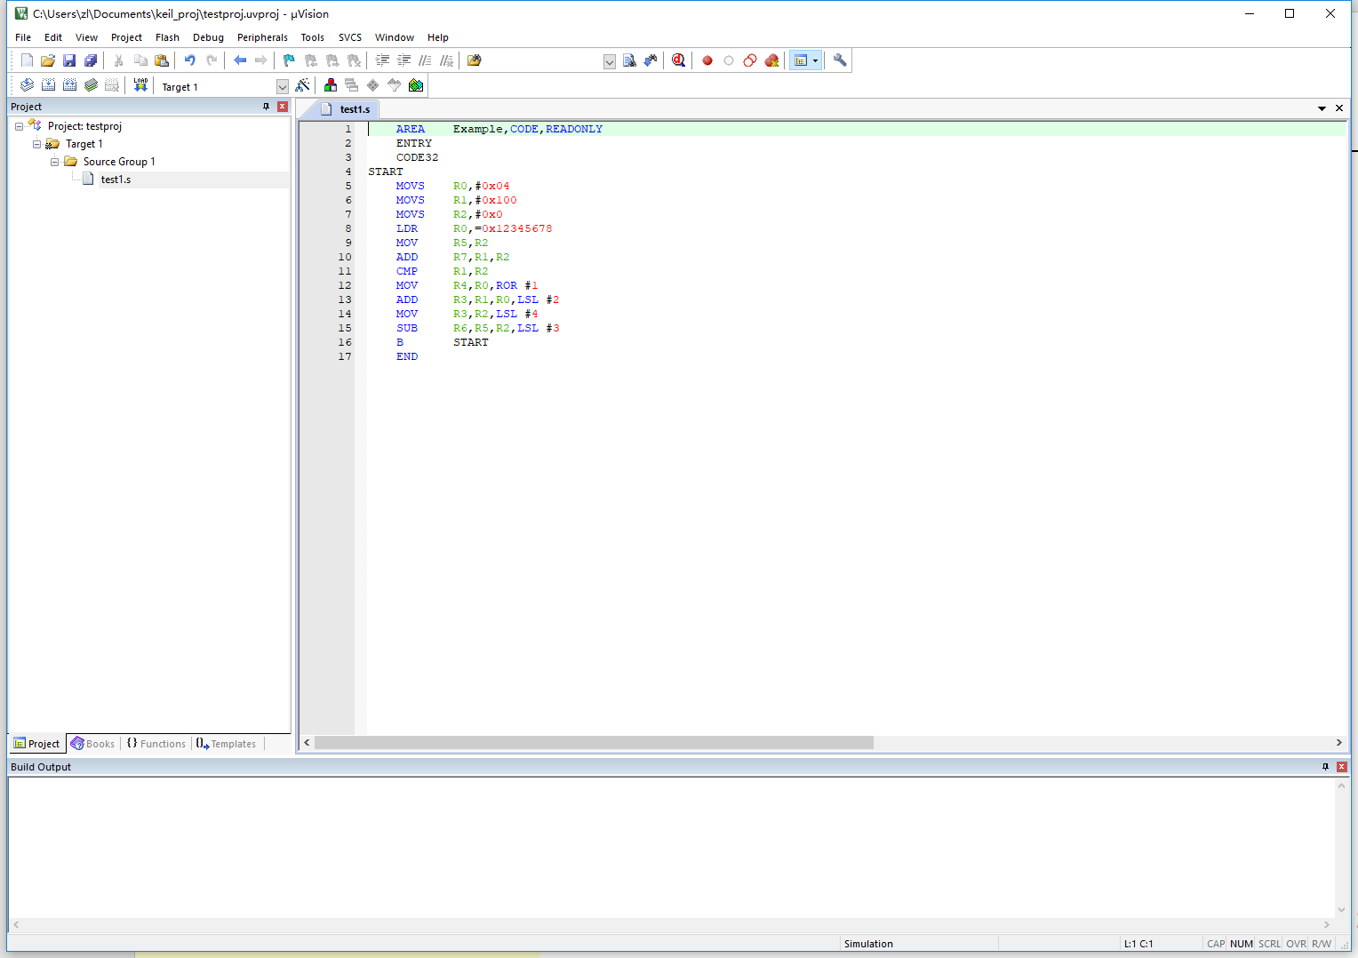
录入源代码并保存

Slide 13
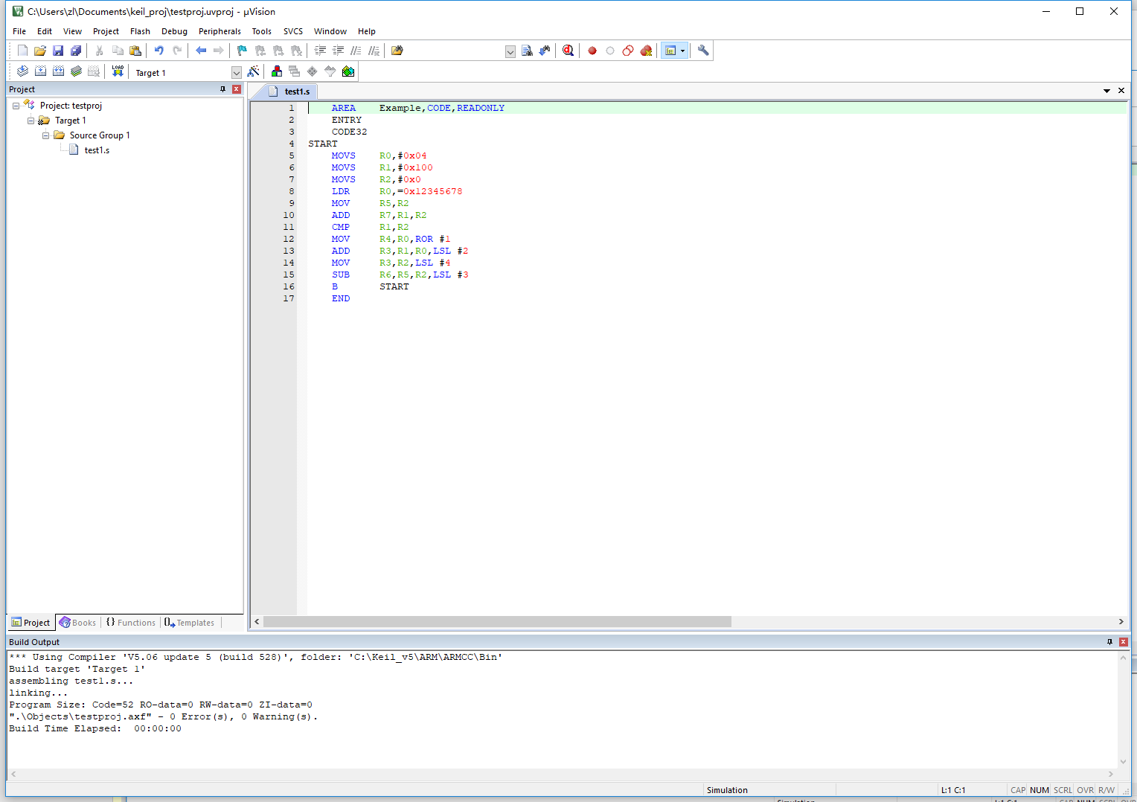
对工程进行build或rebuild
Build/Rebuild 按钮
Build输出结果，应无错误

Slide 14
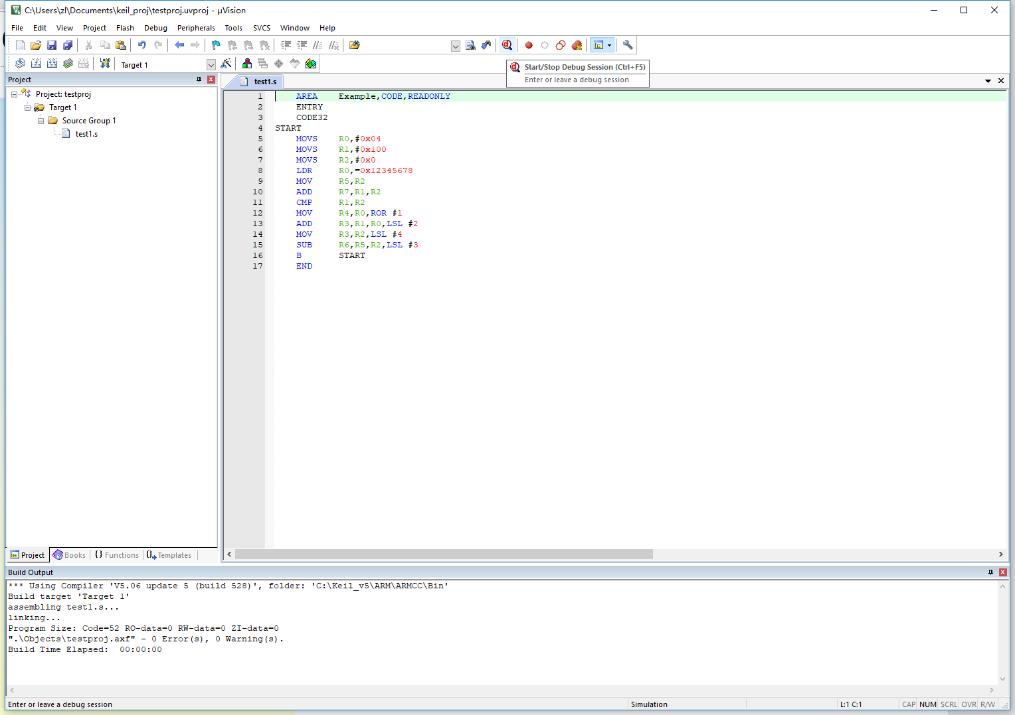
点击debug按钮进入/退出调试，忽略代码大小限制

Slide 15
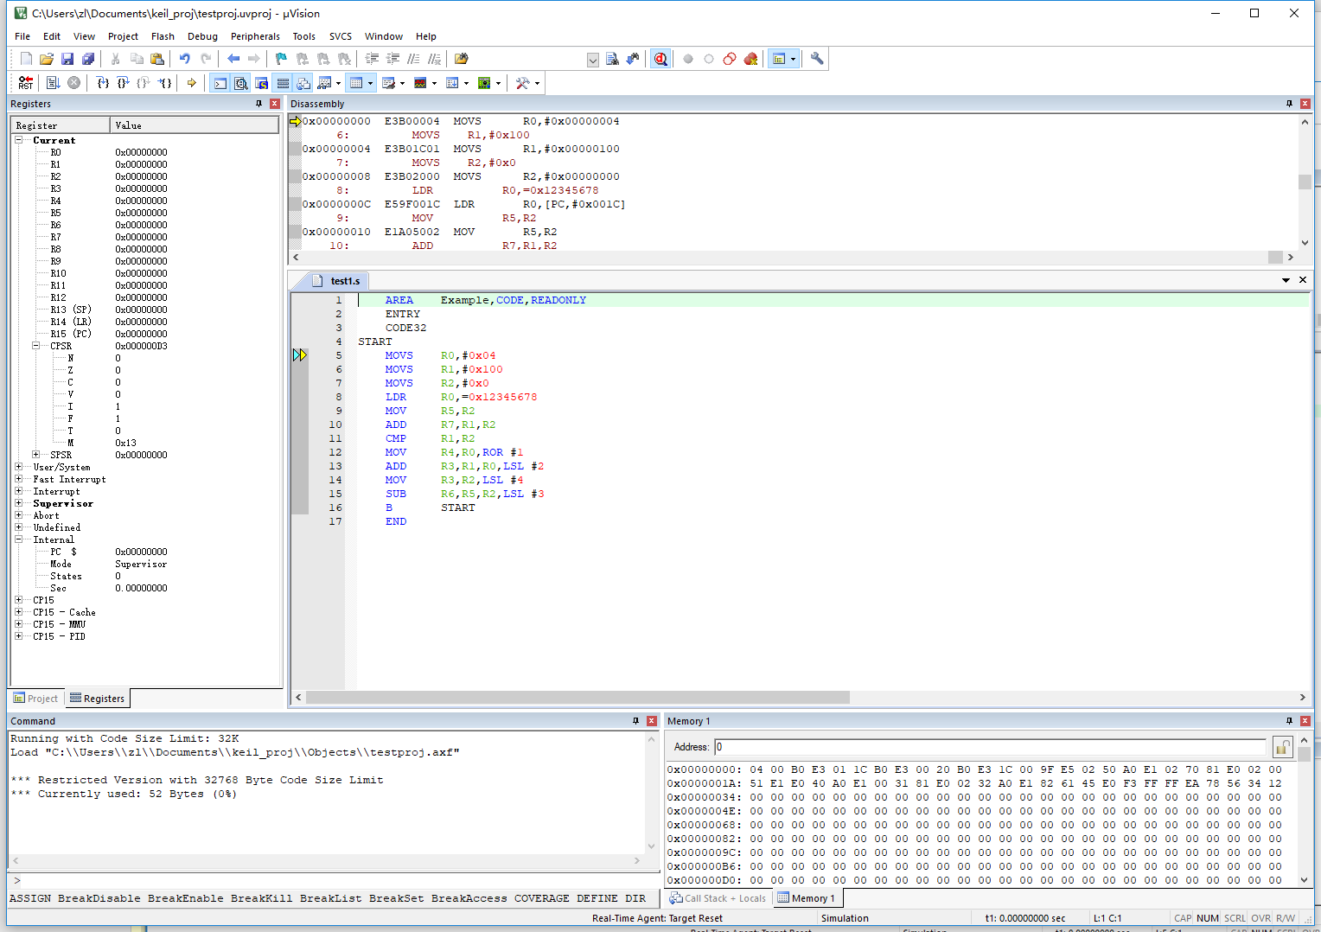
调试界面
各调试控制按键
反汇编窗口
源代码窗口
寄存器窗口
存储器窗口

Slide 16
熟悉开发环境后选做如下内容
在Keil环境下运行各程序观察以下现象：
ARM数据处理指令寻址方式
ARM内存访问指令寻址方式
ARM堆栈指针SP的变化
ARM程序计数器PC的变化
ARM程序状态寄存器PSR的变化
ARM工作模式的切换
此部分选做内容可在剩余时间或课后完成。

Slide 17
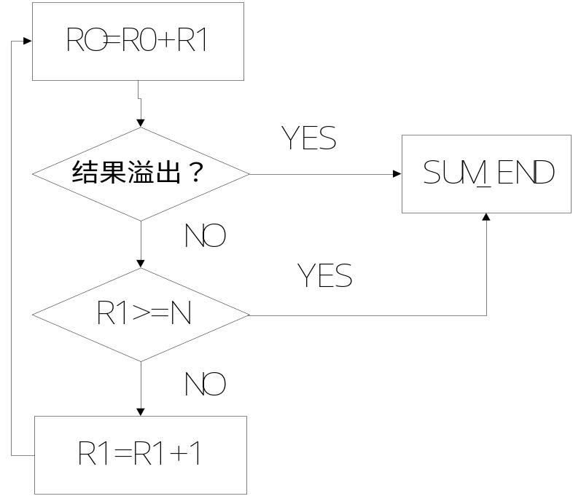
2、用汇编语言实现1+2+...+N的累加（必做）
功能：用ARM汇编实现1+2+….n的运算。
步骤：建立新工程，加入实验1.2文件夹中的sum.s。
用汇编补充算法核心部分，代码参考流程图如下图所示。
使用单步调试，仔细观察过程中关键寄存器值的变化。
R0暂存累加和
R1自增1

Slide 18
  3、C调用汇编实现字符串拷贝功能（必做）
C中调用汇编的函数原理：
在C中调用汇编文件中的函数，主要工作有两个：
a. 在C中声明函数原型，并加extern关键字；
b. 在汇编中用EXPORT导出函数名，并用该函数名作为汇编代码段的标识。这样就可以在C中使用该函数了。
注：EXPORT伪指令用于在程序中声明一个全局的标号，该标号可在其他的文件中引用。

Slide 19
  3、C调用汇编实现字符串拷贝功能（必做）
C中调用汇编示例：
/*C file*/
extern void fun (int *p); 声明函数原型
int main()
{
int i;
fun(&i);
printf(“%d\n”, i); //仿真调试时请禁用printf语句
return 0;
}
/*ASM file*/
AREA asmfile， CODE， READONLY
EXPORT fun 导出函数名
fun
MOV R1,#1
STR R1,[R0]
MOV PC,LR 返回语句
END

Slide 20
  3、C调用汇编实现字符串拷贝功能（必做）
实验步骤：
1、建立新工程，加入实验1.3文件夹中的main.c和testfile.s(同一个工程下添加两个文件一起编译)。
2、补充完成源代码中缺失的部分，实现字符串拷贝功能
3、运行Debug进行调试

Slide 21
  4、汇编调用C实现实现求和1+2+...+N（必做）
汇编中调用C的函数原理：
在汇编中调用C文件中定义的函数，主要工作有两个：
a. 需要在汇编中IMPORT 对应的C函数名。
b. 在调用该C函数之前还需要通过汇编传递该函数的参数。
C和汇编之间的参数传递是通过ATPCS（ARM Thumb Procedure Call Standard）规则来进行的。简单的说就是如果函数有不多于四个参数时，对应的用ARM寄存器R0-R3来进行传递，多于4个时需要借助堆栈。函数的返回值通过R0来返回。

Slide 22
  4、汇编调用C实现实现求和1+2+...+N（必做）
汇编调用C示例：
/*asmfile */
AREA asmfile， CODE， READONLY
IMPORT cFun
ENTRY
MOV R0， #22
MOV R1， #11
BL cFun
MOV R4,R0 (函数返回值保存在R0中)
END
/*C file， called by asmfile */
int cFun(int a，int b)
{
return a-b;
}

Slide 23
  4、汇编调用C实现实现求和1+2+...+N（必做）
实验步骤：
1、建立新工程，加入实验1.4文件夹中的sum.c和testfile.s(同一个工程下添加两个文件一起编译)。
2、补充完成源代码中缺失的部分，通过调用c函数g()实现1+2+3+glovb1，结果存在R8中。
3、运行Debug进行调试

Slide 24
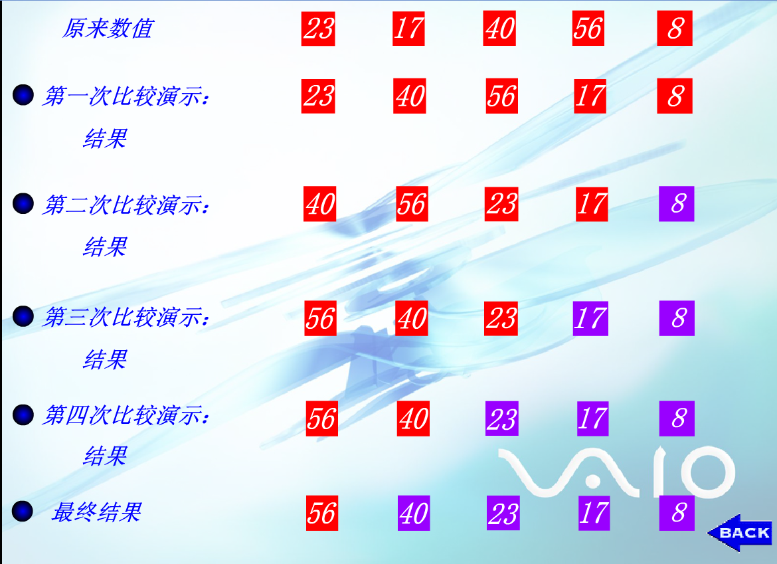
冒泡排序参考流程-----较小的数值排放到后面
  5、ARM汇编实现冒泡算法（选做）

Slide 25
冒泡排序法原理：
  5、ARM汇编实现冒泡算法（选做）
这种方法的基本思想：是将待排序的元素看作是竖着排列的“气泡”，较大的元素比较重，从而要往下沉。在冒泡排序算法中我们要对这个“气泡”序列处理若干遍。所谓一遍处理，就是自上向下检查一遍这个序列，并时刻注意两个相邻的元素的顺序是否正确。如果发现两个相邻元素的顺序不对，即“轻”的元素在下面，就交换它们的位置。显然，处理一遍之后，“最重”的元素就沉到了最低位置；处理二遍之后，“次重”的元素就沉到了次低位置。在作第二遍处理时，由于最低位置上的元素已是“最重”元素，所以不必检查。一般地，第i遍处理时，不必检查第i低位置以下的元素，因为经过前面i-1遍的处理，它们已正确地排好序。

Slide 26
  5、ARM汇编实现冒泡算法（选做）
实验步骤：
1、建立新工程，加入实验1.5文件夹中的maopao.s。
2、补充完成源代码中缺失的部分，实现冒泡排序功能。
3、运行Debug进行调试

Slide 27
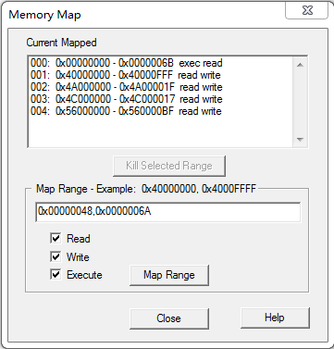
  5、ARM汇编实现冒泡算法（选做）
4、在进入debug界面后，由于系统在有的地址分段会默认只读，无法写数据，所以需要修改。点击Debug →Memory Map，然后设置如下图所示：
注意：在Example设置框中的地址参数，是根据每台电脑的字符串存储位置来的，上图只是实例，请同学根据自己当前情况修改，可根据下一步的数据修改。修改完成点击Close.

Slide 28
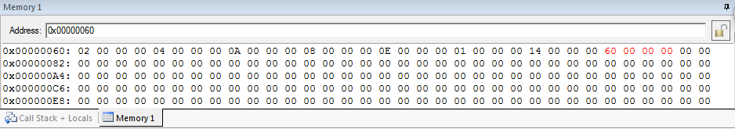
  5、ARM汇编实现冒泡算法（选做）
5、观察实验现象
这个实验是通过观察内存中存储的数据的变化，来判断实验是否成功完成。内存界面在debug界面的右下方：
实验中，先单步运行到LDR r2,[r1]语句处，然后查看r1寄存器存储的数值，即为字符串存储的起始地址，例如此次实验机的字符串的起始地址为0x00000060.然后在内存界面找到字符串的起始地址：
初始内存中的数据如下所示：
（0x0000060是实验机分配地址，不同主机可能不一样）

Slide 29
实验中，通过单步运行来观察实验现象，或者通过全速运行来查看最终结果，单步运行的部分示例步骤如下所示：
……
实验完成,内存中数组的最终结果：

Slide 30
四、思考题
1、ADD替换成ADDS ，SUB替换成SUBS有什么影响?
2、MOV替换成MOVNE有什么影响？
3、STMIA换成STMIB ，STMIA换成STMDA有什么区别?
4、思考用ARM汇编实现1+3+5+….+(2n+1)或者2+4+6+…..+2n。
5、实验3中如果去除汇编代码中的“EXPORT strcopy”会有什么现象，为什么？
6、实验4中如果去除汇编代码中的“IMPORT …..” 会有什么现象，为什么？
注意：思考题不需要做实验的时候完成，在最后提交的实验报告中需要完成所有思考题

